Slide 1
Тела и их взаимодействие . Инерциальное движение .
Подготовила Алтухова Е.В.

Slide 2
Модели тела- материальная точка и абсолютно твердое тело. Определение физических величин – координаты, скорости, ускорения. Закономерности прямолинейного равномерного движения точки:
v =const, x= x₀ +v_{x}t
МОДЕЛЬ
Закономерности прямолинейного равноускоренного движения точки:x= x₀ +v_{x}t+$\frac{1}{2}$a_{x}t², v_{x}=v_{0x} +a_{x}t
Модели тела- материальная точка и абсолютно твердое тело. Определение физических величин – координаты, скорости, ускорения. Закономерности прямолинейного равномерного движения точки:
v =const, x= x₀ +v_{x}t
МОДЕЛЬ
Закономерности прямолинейного равноускоренного движения точки:x= x₀ +v_{x}t+𝟏/𝟐a_{x}t², v_{x}=v_{0x} +a_{x}t
Определение макроскопического тела. Классификация движений тела: прямолинейное и криволинейное, равномерное и ускоренное
ФАКТЫ
Определение системы отсчета
Описание свободного падения.
СЛЕДСТВИЯ
Расчет характеристик разных движений.

Slide 4
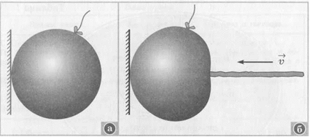
Опыт 1

Slide 5
Вывод (опыт 1)
Действие может приводить к изменению размеров или формы тела (деформации); в этом случае моделировать тело материальной точкой уже нельзя

Slide 6
Вывод (опыт 2)
Два (или более) действия на тело могут уравновесить его или компенсировать друг друга. При этом сами действия не исчезают.

Slide 7
Галилео Галилей
«Когда тело движется по горизонтальной поверхности, не встречая никаких сопротивлений движению, то… движение его является равномерным и продолжалось бы постоянно…»

Slide 8
Использованная литература:
Сауров Ю.А. «Физика в 10 классе» Модели уроков. М.: Просвещение , 2005 г. – 256 ст.

